Slide 1
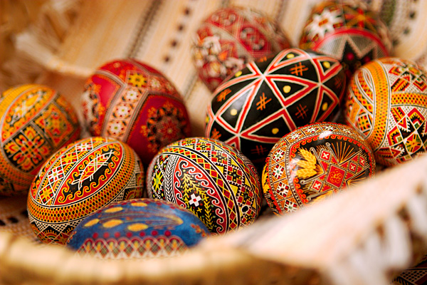
Декоративно-ужиткове мистецтво України
Презентацію підготувала
Учениця 10-В класу
Колесник К.
2012 н.р.

Slide 2
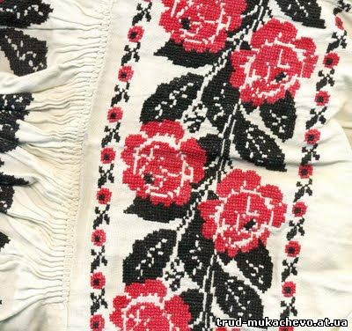
Декоративно-ужиткове мистецтво –
один із видів художньої діяльності, твори якого поєднують естетичні та практичні якості. Декоративне означає «прикрашувальне».
Ужиткове ж означає, що речі мають практичний вжиток, а не лише є предметом естетичної насолоди.

Slide 3
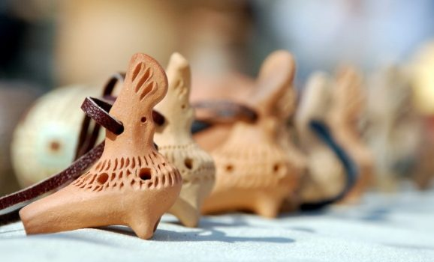
Українське народне а також професійне декоративно-ужиткове мистецтво набуло широкого визнання яку самій країні, так і за кордоном. У його предковічних образах, мотивах орнаменту містяться символи таємничої і чарівної природи, складні перипетії історії, особливості побуту.

Slide 4
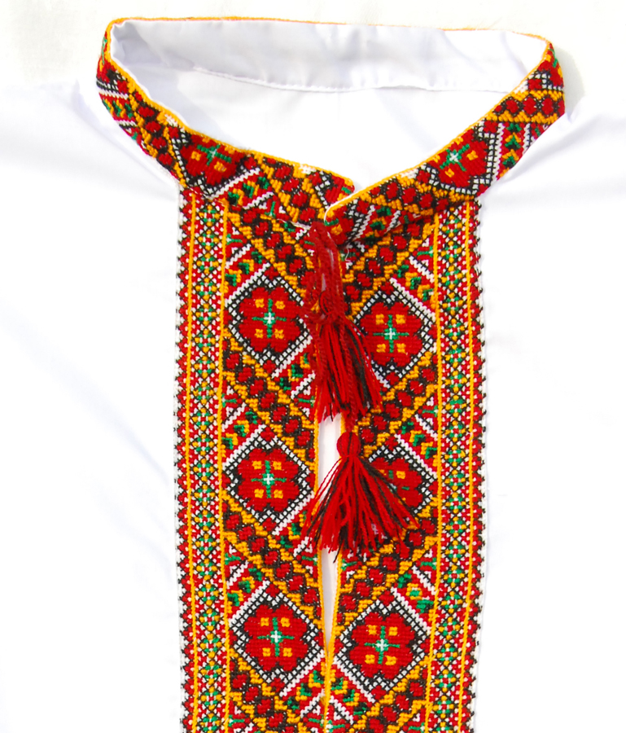
Вишивка
Створення на шкірі та тканині узорів за допомогою голки і ниток відоме в Україні з давніх-давен. Ще в XI столітті на Русі існувала перша вишивальна школа, організована сестрою Володимира Мономаха Ганною, де дівчата вчилися гаптувати золотом і сріблом. У XVI-XVIII століттях центрами вишивання в Україні були Качанівка на Чернігівщині, Григорівка на Київщині, Велика Бурімка на Черкащині тощо.

Slide 5
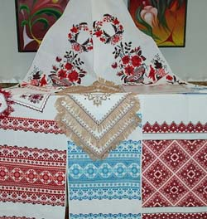
Налічується приблизно 100 технік

Slide 6
Мережіня

Slide 7
Хрестик

Slide 8
Бігунець

Slide 9
Гладь

Slide 10
Килимарство
Найдавніші письмові згадки про побутування килимів на території України зустрічаються в літописах Київської Русі. Залежно від техніки виконання виділяються килимові вироби з гладкою поверхнею і двобічним орнаментом, тобто безворсові, з рельєфно виступаючими над основою нитками - ворсові, а також комбіновані і гобеленні. Найдавніші ворсові килими в Україні відомі з XVI століття. Це насамперед коци (килими з густим високим ворсом) з Харкіщини, Київщини, Чернігівщини.

Slide 11
Гобелени
В Україні давні гобелени мали назви дивани, опони, шпалери, коберці, пери-стромати, тапетії. Термін "гобелен" (французького походження) почав вживатися вже у XIX столітті.

Slide 12
Безворсові

Slide 13
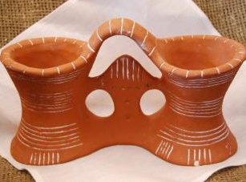
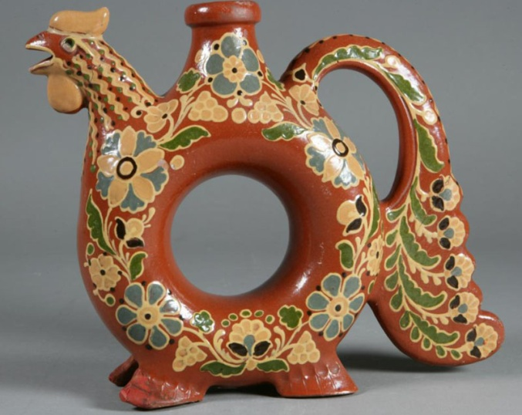
Кераміка
Керамічні вироби на території сучасної України відомі ще з часів Трипільської культури. У середні віки українські гончарі славилися своїми глечиками, дзбанками, горщиками, тарелями тощо. Ще у XVII столітті селище Опішня на Полтавщині було відоме своїм глиняним посудом по всій Лівобережній Україні, а з кінця XIX століття - в усьому світі.

Slide 14
Ритована кераміка, Полтавщина
Нанесення малюнку за допомогою дряпання та вдавлювання глини

Slide 15
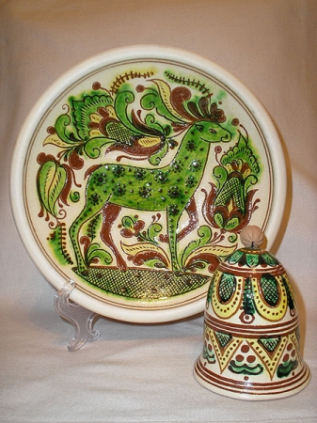
Ріжкування
Розпис фарбами по ще вологій глині

Slide 16
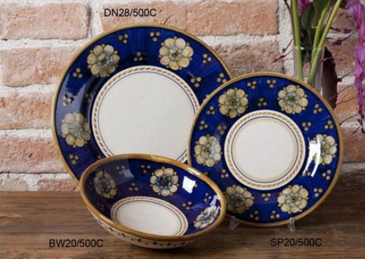
Фаянс
Перші порцелянові вироби - чашки, чайники, свічники - були створені в Україні у 1790 році на мануфактурі у містечку Корець колишньої Волинської губернії. Нині найбільшим підприємством порцелянової промисловості є Ба-ранівський завод у Житомирській області, заснований у 1802 році.

Slide 17
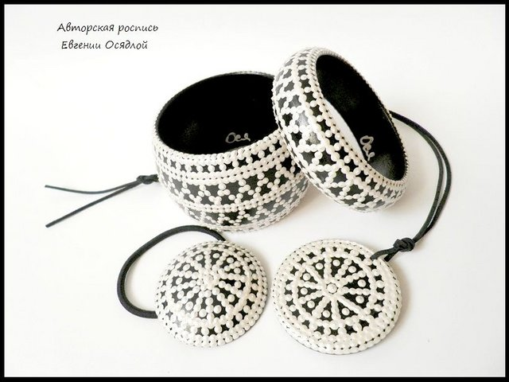
Склярство
Скловиробництво на українських землях започатковане у III-IV століттях, а ранній період склярства Київської Русі припадає на X століття. У цей час основною продукцією скловарних майстерень були браслети, намиста та персні, які виготовляли засобами ліплення, витягування, розкачування.

Slide 18
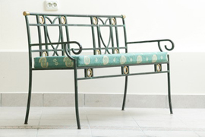
Художня обробка заліза
З розвитком обробки металів, ускладненням ковальської справи вже у XV-XVI століттях в Україні від ковальства відгалузилися вужчі спеціалізації по виготовленню годинників, голок, ювелірних виробів (золотарство). На кінець XVII - першу половину XVIII століття припадає найвищий розквіт українського художнього металообробництва.

Slide 19
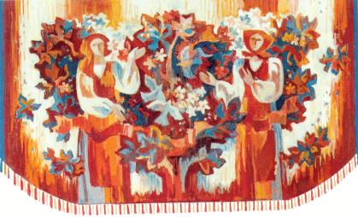
Гіаетнеткацтво
Найдавніші пам'ятки українського плетіння походять з кінця XVIII-XIX століть і зберігаються у музеях Києва, Львова, Ромнів. Лозоплетіння і рогозоплетіння розповсюдилися головним чином у місцевостях, прилеглих до озер і річок, а вироби з соломи традиційно побутували у районах вирощування жита і пшениці.

Slide 20
Художня обробка дерева
Здавна улюбленим матеріалом для виготовлення різноманітних виробів в Україні було дерево. У художній обробці дерева найпоширенішими видами техніки є видовбування, вирізування, виточування. До найдавніших технік художнього декорування належить різьблення (ажурна, плоска різьба), інкрустація (орнаментальне оздоблення шматочками твердих матеріалів, які врізають у поверхню виробів).

Slide 21
Різьбярство

Slide 22
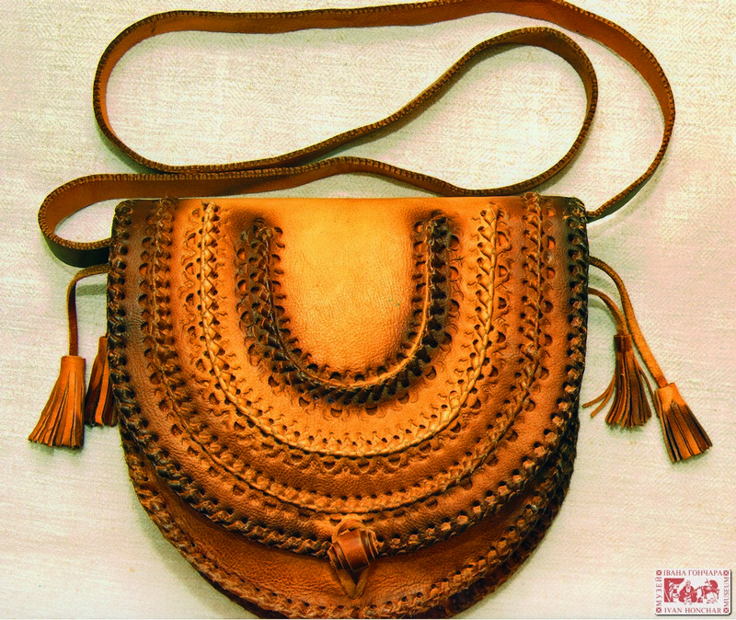
Обробка шкіри
Сліди художньої обробки шкіри в Україні датуються II тясячоліттям до н. е. Великим попитом користувалися досконалі за формою вироби цехових майстрів середньовіччя з Києва, Львова, Кам'янця-Подільського.

Slide 23
Розпис
З давніх давен сільські малювальниці - майстрині по розпису хат та їх внутрішньому оздобленню - прикрашали селянські помешкання зображеннями дивовижних квітів та птахів. Поступово розпис був витіснений паперовими "мальовками", які стали улюбленою прикрасою в оселях мешканців Придніпров'я. Уславлений осередок декоративного розпису - село Петриківка, назване так на честь кошового отамана Війська запорізького Петра Калнишевського.

Slide 24
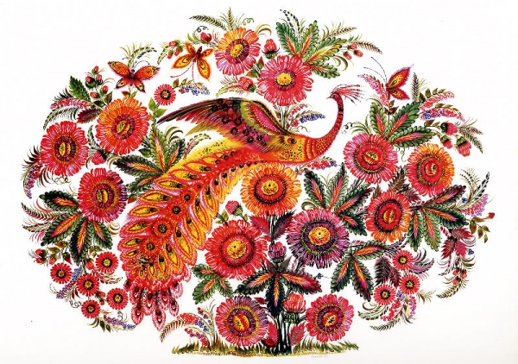
Петриківка

